Slide 1


Pancasila sebagai paradigma kehidupan bermasyrakatdan bernegara

Slide 2



Slide 3


A.DEFINISI PARADIGMA
paradigma pada awal nya berkembang dalam ilmu pengetahuan terutama dalam kaitan filsafat ilmu pengetahuan,Secara terminologis tokoh yang mengembangkan istilah tetrsebut adalah Thomas.S Khun.
Inti sari paradigma suatu asumsi-asumsi dasar dan asumsi-asumsi teoritis yang umum (merupakan suatu sumber nilai) sehingga merupakan suatu sumber hukum-hukum, metode serta penerapan dalam ilmu pengetahuan sehingga sangat menentukan sifat, cirri serta karakter ilmu pengetahuan itu sendiri.

Slide 4

Pengertian Paradigma adalah sebuah asumsi – asumsi dasar dan asumsi – asumsi teoritis yang umum. Paradigma dapat diartikan sebagai pendapat awal yang secara teoritis dapat dijadikan sebagai suatu sumber hukum, metode, serta penerapan dalam ilmu pengetahuan.
Pancasila sebagai paradigma dapat dikonotasikan sebagai sumber nilai, kerangka pikir, orientasi dasar, sumber asas serta arah dan tujuan dari suatu perkembangan, perubahan, serta proses.

Slide 5

Pancasila sebagai paradigma perkembangan IPTEK adalah penerapan perkembangan ilmu pengetahuan dan teknologi yang didasarkan kepada pancasila mencakup keseluruhan dari nilai-nilai yang terkandung dalam pancasila tersebut .
Pancasila sebagai paradigma pengembangan iptek
Dalam Sila pertama ini, IPTEK dikembangkan dengan dasar bahwa manusia adalah salah satu dari makhluk Tuhan yang maha esa. Perkembangan IPTEK harus memberikan dampak yang baik terhadap manusia itu sendiri dan lingkungannya.
Didalam sila kedua ini, terkandung maksud bahwa perkembangan IPTEK sayogyanya dilakukan demi kebaikan hubungan manusia yang satu dengan manusia lainnya.
Didalam sila ketiga melengkapi universalia dan internasionalisme (kemanusian)dalam sila sila yang lain.
Didalam sila ke empat mendasari perkembangan iptek secara demokratis
Diadalam sila ke lima melengkapi pengembangan iptek yang artinya harus menjaga keseimbangan keadilan dalam kehidupan manusia

Slide 6

Manusia Indonesia selaku warga negara harus ditempatkan sebagai subjek atau pelaku politik bukan sekadar objek politik. Pancasila bertolak dari kodrat manusia maka pembangunan politik harus dapat meningkatkan harkat dan martabat manusia. Sistem politik Indonesia yang bertolak dari manusia sebagai subjek harus mampu menempatkan kekuasaan tertinggi pada rakyat. Kekuasaan adalah dari rakyat, oleh rakyat dan untuk rakyat. Sistem politik Indonesia yang sesuai pancasila sebagai paradigma adalah sistem politik demokrasi bukan otoriter Berdasar hal itu, sistem politik Indonesia harus dikembangkan atas asas kerakyatan (sila IV Pancasila).
Pancasila Sebagai Paradigma Pembangunan Politik

Slide 7
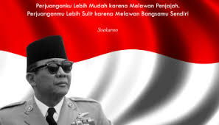
Pancasila sebagai paradigma pembangunan Politik dan Hukum Indonesia adalah Negara hukum ini berarti hukum merupakan sarana utama untuk mengatur kehidupannya. Hukum dalam hal ini harus diartikan dalam pengertian yang luas. Dalam konteks Indonesia sebagai Negara hukum, hukum harus dijadikan sebagai saringan yang harus dilalui oleh konsep apapun yang akan diterapkan pemerintah dalam menjalankan roda pemerintahan. Akan tetapi diakui bahwa tidak semua hal dapat dicapai melalui saluran hukum formal, sekalipun hukum formal adalah yang idealnya.
Pancasila sebagai paradigma pembangunan Poleksosbudhankam

Slide 8

Pancasila sebagai paradigma pengembangan ekonomi lebih mengacu pada Sila Keempat Pancasila. Sementara pengembangan ekonomi lebih mengacu pada pembangunan Sistem Ekonomi Indonesia. Dengan demikian menunjuk pada pembangunan Ekonomi Kerakyatan atau pembangunan Demokrasi Ekonomi atau pembangunan Sistem Ekonomi Indonesia atau Sistem Ekonomi Pancasila.
Pancasila sebagai paradigma pengembangan ekonomi

Slide 9

Pancasila pada hakikatnya bersifat humanistik karena memang pancasila bertolak dari hakikat dan kedudukan kodrat manusia itu sendiri.Hal ini sebagaimana tertuang dalam sila Kemanusiaan yang adil dan beradab.Oleh karena itu, pembangunan sosial budaya harus mampu meningkatkan harkat dan martabat manusia, yaitu menjadi manusia yang berbudaya dan beradab.Pembangunan sosial budaya yang menghasilkan manusia-manusia biadab, kejam, brutal dan bersifat anarkis jelas bertentangan dengan cita-cita menjadi manusia adil dan beradab.
Pancasila Sebagai Paradigma Pembangunan Sosial Budaya

Slide 10

Inti reformasi adalah memelihara segala yang sudah baik dari kinerja bangsa dan negara dimasa lampau, mengoreksi segala kekurangannya,sambil merintis pembaharuan untuk menjawab tantangan masa depan. Pelaksanaan kehidupan berbangsa dan bernegara masa lalu memerlukan identifikasi, mana yang masih perlu pertahankan dan mana yang harus diperbaiki. Hal ini mutlak diperlukan dalam upaya pemantapan kebijaksanaan nasional untuk menyongsong dan mencapai masa depan bangsa yang aman dan sejahtera. Pancasila yang merupakan lima aksioma yang disarikan dari kehidupan masyarakat Indonesia jelas akan mantap jika diwadahi dalam sistem politik yang demokratis, yang dengan sendirinya menghormati kemajemukan masyarakat Indonesia
Pancasila sebagai Paradigma Reformasi

Slide 11
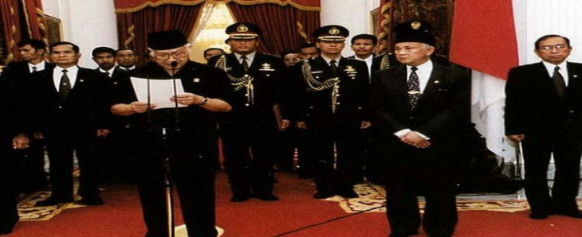

GERAKAN REFORMASI Gerakan reformasi merupakan gerakanmasyarakat yang dipelopori oleh mahasiswa,sebagai reaksi atas praktik-praktik pemerintahanyang menyimpang dari harapan rakyat Penyebab Terjadinya Gerakan Reformasi Penyebab Terjadinya Gerakan Reformasi terjadi atas tuntutan rakyat kepada pemerintah. Secara umum latar belakang munculnya reformasi karena penyelewengan dan perlakuan tidak adil pada era Orde Baru. Ketidakadilan tersebut terjadi di berbagai bidang, yaitu politik, hukum, dan ekonomi. Di mana semua bidang terjadi korupsi, kolusi, dan nepotisme (KKN). Sehingga pemerintah masa Orde Baru dinilai tidak sesuai dengan Pancasila dan UUD 1945 secara murni dan konsekuen. .
GERAKAN REFORMASI

Slide 12

Pancasila Sebagai Dasar Cita-cita Reformasi
Pancasila sebagai pandangan hidup bangsa Indonesia dalam perjalanan sejarah nampaknya tidak diletakkan dalam kedudukan dan fungsi yang sebenarnya Pada masaorde baru Pancasila digunakan sebagai alat legitimasi politik oleh penguas sehingga kedudukan pancasila sebagai sumber nilai dikaburkan dengan praktek kebijaksanaana pelaksana penguasa negara.

Slide 13
https://youtu.be/296Xpvrl8vE

Slide 14
Kesimpulan
Pancasila sebagai paradigma pembangunan nasional mengandung sesuatu konsekuensi bahwa dala, segala aspek pembangunan nasional kita harus mendasarkan pada hakikat pada sila sila pancasila. Hakikat nilai sila sila pancasila berdasarkan diri pada dasar ontologis manusia sebagai subjek pendukung poko sila sila pancasila sekaligus sebagai pendukung pokok negara.
Hal ini berdasarkan pada kenyataan obejektif bahwa pancasila merupakan dasar negara dan negara adalah organisasi (persekutuhan hidup) manusia. Oleh karena itu dalam rangka mewujudkan tujuannya melalui pembangunan nasional untuk mewujudkan tujuan seluruh warganya harus dikembalikan pada dasar hakikat manusia monopluralis.

